Slide 1
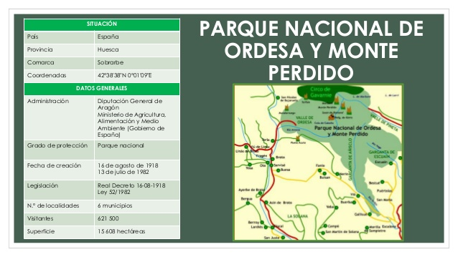
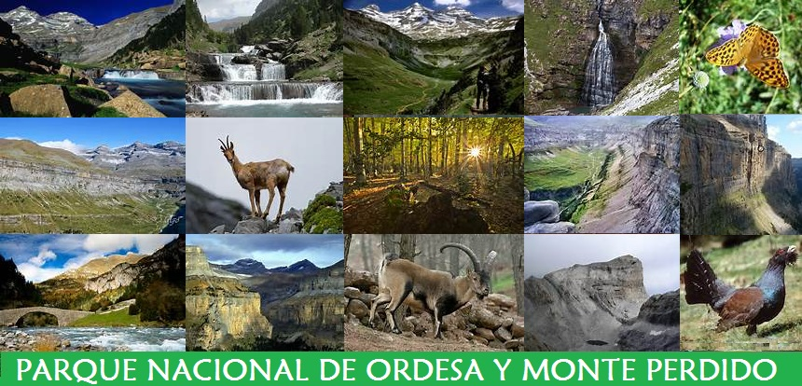
PARQUE NACIONAL DE ORDESA Y MONTE PERDIDO

Slide 2
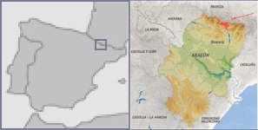
DESCRIPCIÓN
Parque nacional de Ordesa y Monte Perdido está ubicado en el Pirineo oscense, íntegramente en la comarca del Sobrarbe, Aragón (España). Se reparte entre los términos municipales de Bielsa, Fanlo, Puértolas, Tella-Sin, Torla-Ordesa y Broto.
Es el segundo parque nacional más antiguo de España y el que más de Aragón, tras ser declarado el 16 de agosto de 1918 mediante el Real Decreto 16-08-1918 con el nombre de Valle de Ordesa.
El 13 de julio de 1982, con la ley 52/1982 el Parque se amplió y se reclasificó bajo el nombre actual.
Actualmente el parque goza de diferentes figuras de protección aparte del de Parque Nacional, en 1977 se declaró Reserva de la Biosfera, en 1988 Zona de Especial Protección para las Aves y en 1997 se convirtió en Patrimonio de la Humanidad por la Unesco. Es también Lugar de Importancia Comunitaria.

Slide 3
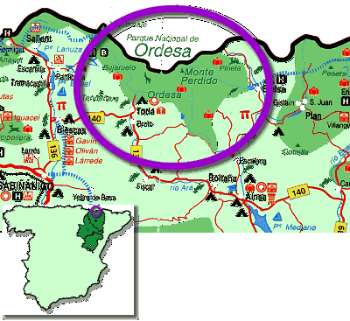
DESCRIPCIÓN
Cuatro valles y un macizo montañoso central, conforman el Parque nacional de Ordesa y Monte Perdido.
La perdiz nival, el quebrantahuesos o la endémica rana pirenaica son algunos de los representantes vivos de un parque nacional propio de las montañas con rocas de origen sedimentario -calizas principalmente-.
Algunos lugares de alta montaña son muy emblemáticos, como en el caso de la Brecha de Rolando, puerta natural a 2.800 m. de altitud que abre las fronteras con el Parque Nacional de los Pirineos en Francia. Nieve, glaciares, bosques de hayas y abetos, cascadas en el fondo de los valles y desiertos de altura componen estos paisajes. Escenarios de montaña que son el destino de miles de excursionistas y montañeros que siguen el camino emprendido hace dos siglos por los primeros pirineístas , en el respeto hacia la naturaleza a través de su conocimiento.
Ficha técnica :
Declaración: 16 de agosto de 1918
Reclasificación y ampliación: Ley 52/1982 de 13 de julio
Instrumentos jurídicos: Real Decreto 409/95 de aprobación del PRUG
Superficie del Parque: 15.608 hectáreas
Comunidad Autónoma: Aragón
Provincia: Huesca
Coordenadas: longitud: 3º 35' - 3º 50'
Redes supranacionales: Reserva de la Biosfera (1977).
Diploma del Consejo de Europa a la Conservación (1988, 1993, 1998). Patrimonio Mundial de la UNESCO (1997).
ZEPA (1988).
Carta de cooperación entre el Parque Nacional de Ordesa y Monte Perdido y el Parc National des Pyrénées en Francia

Slide 4
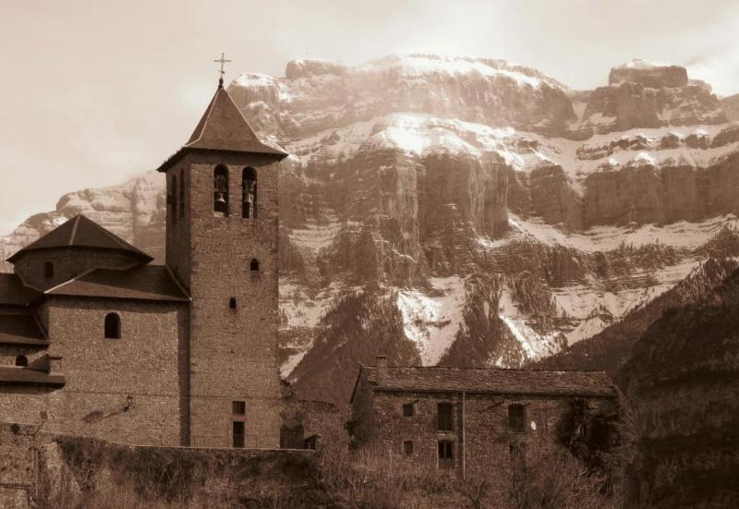
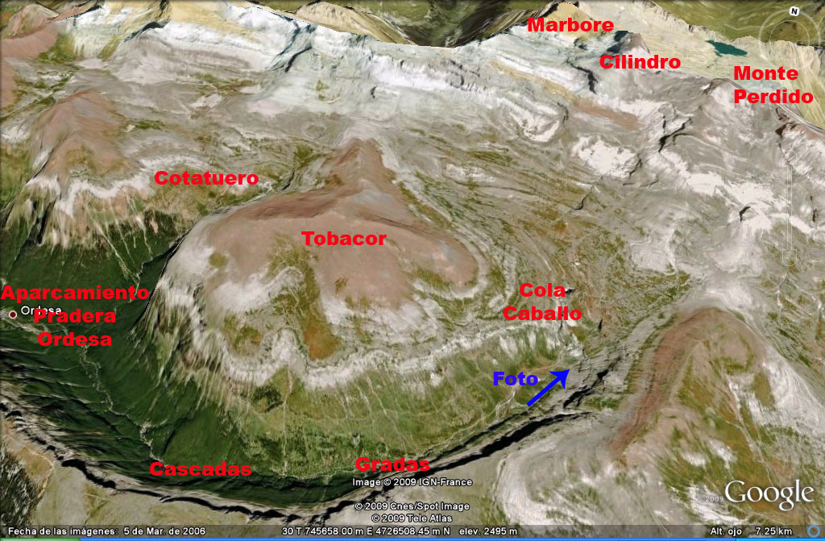
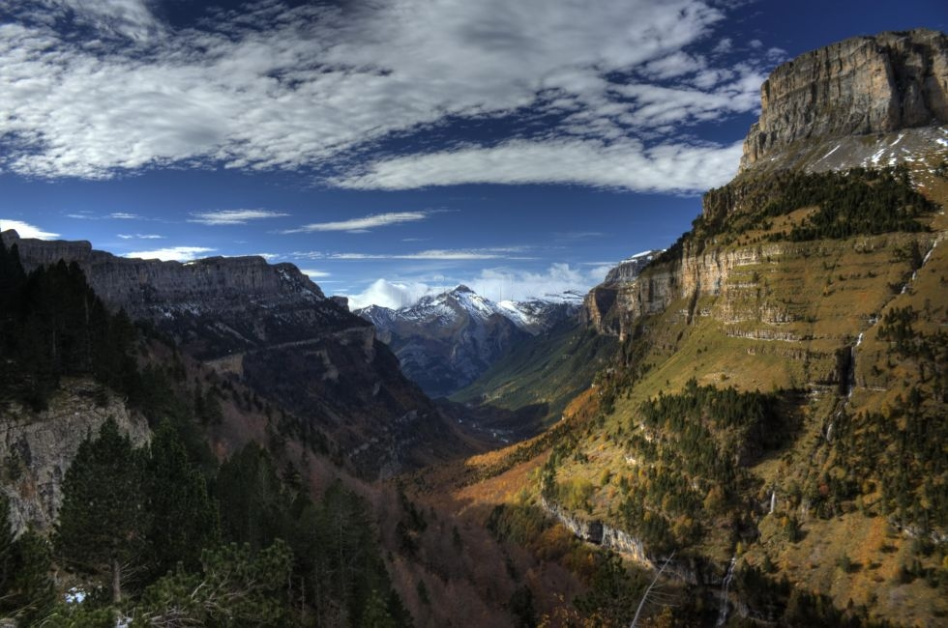
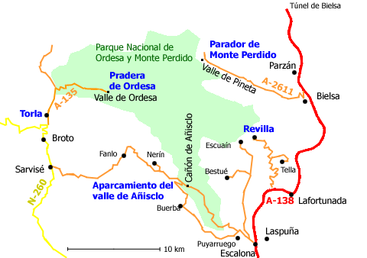
Imágenes del parque

Slide 5
CLIMA
En general el clima es típicamente pirenaico, si bien la diferencia de altitud que va desde los 750 metros en la entrada del Cañón de Añisclo hasta los 3355 metros del Monte Perdido y la orientación original de cada valle, hace que exista una enorme variedad climática que ha de destacar: las grandes variaciones de humedad y temperatura entre el día y la noche. Inversiones térmicas que se reflejan en él la distribución de los pisos de vegetación. Régimen variable de los vientos de valle y montaña

Slide 6
FAUNA Y FLORA
Este Parque Nacional conforma cuatro Valles de origen glaciar: Ordesa, Añisclo, Pineta y Escuaín en torno al Macizo de Monte Perdido.
Su fauna es muy rica en especie, estando algunas de ellas en peligro de extinción,algunos ejemplos de animales que te puedes encontrar en el parque : Quebrantahuesos, águila Real, Urogallo, Perdiz nival, Acentor Alpino, Alcotán, Alondra común, Azor, Búho Real, Camachuelo, Desmán de los Pirineos, Estornino negro, Gavilán, Halcón Peregrino, Jabalí, Lechuza común, lirón careto, Marmota, Mirlo Común, etc...
un sinfín de especies que harán las delicias de todos los visitantes.
La flora esta representada por espesos bosques de pinos silvestres, abetos y hayas, estando las partes más altas cubiertas de pino negro y praderas; en las riberas sauces, abedules, fresnos,... y multitud d especies florales, entre las que destaca el edelweiss, y otras muy variadas como, arándano, arce, brecina, cardo, cerezo, clavel rastrero, dianto, endrino, escorbón, frambuesa, helechos, jurinea, malva, rododendro, sauce, violeta, etc...

Slide 7
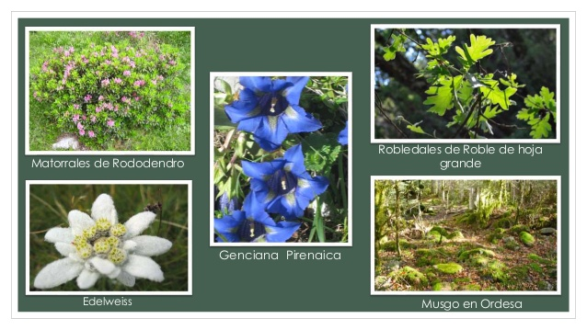
Imágenes de la flora

Slide 8
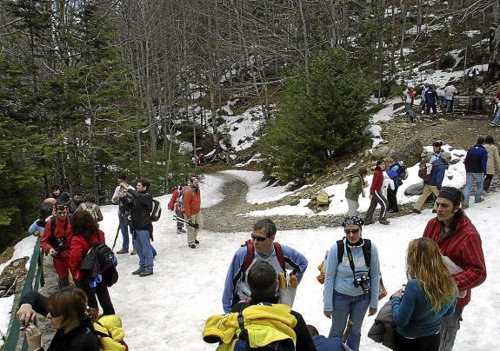
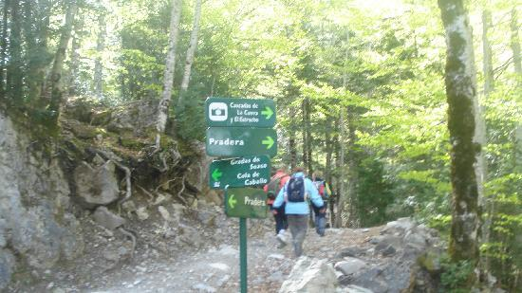
TURISMO
La afluencia turística, con algo más de 600.000 visitantes anuales, se concentra esencialmente en Torla, puerta del valle de Ordesa. Uno de los mayores problemas que presenta la gestión de este Parque Nacional es la concentración de visitas en los meses estivales, especialmente evidente en el valle de Ordesa, con cerca de 63.000 personas en julio, 87.000 en agosto y 31.000 en septiembre.
La concentración de personas y, sobre todo, la de vehículos (con más de 480 turismos y 10 autocares diarios) ocasionaba, años atrás, multitud de problemas en el estado de conservación del parque y en la propia seguridad de los visitantes.
Por ello, el Ministerio de Medio Ambiente puso en marcha durante 1998 el Plan de Accesos de Visitantes al Valle de Ordesa con tres objetivos:
· Mejorar la calidad de la visita del valle de Ordesa .
· Disminuir los impactos producidos por los vehículos en el valle de Ordesa.
· Permitir el acceso a cualquier hora del día dentro del horario autorizado.
Dentro de este plan se ha construido un aparcamiento en Torla, con capacidad para 386 turismos y 17 autocares, habilitando además, autobuses que facilitan el acceso de los visitantes al valle de Ordesa.

Slide 9
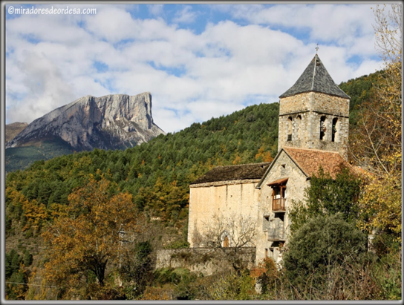
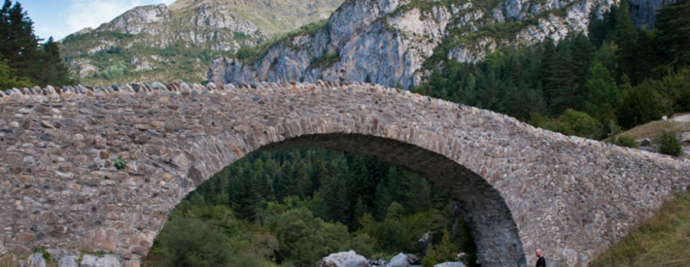
INFORMACIÓN
Información cultural
La historia medieval está presente en sus pueblos a través de la huella de castillos, ermitas, casas-fortaleza... que aún se conservan en parte. En los alrededores hay casas con una arquitectura típica de esta zona de la región de Aragón, con tejados de losas de arenisca y paredes de piedra.
Información medioambiental
Es un paraje de alta montaña que presenta una orografía extremadamente quebrada, formada por profundos cañones y mesetas elevadas. Sus zonas altas, de extrema aridez, contrasta con sus verdes valles cubiertos por bosques y prados y donde el agua atraviesa cañones y barrancos en forma de cascadas. El Parque participa activamente en el plan de recuperación del ave quebrantahuesos, con áreas de alimentación suplementaria en el sector de Escuaín.
Información visitas
La entrada al Parque es libre y dependiendo de la zona que se desea conocer, el acceso deberá realizarse desde Escalona, Torla, Escuaín, Tella o Bielsa.

Slide 10
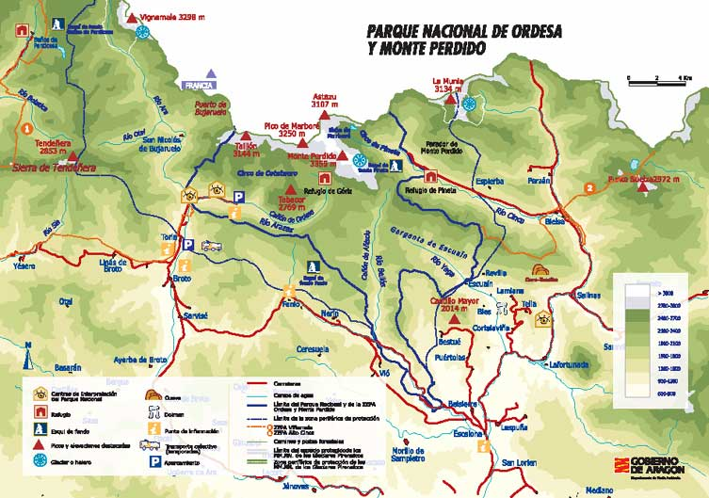
Plano del parque

